Slide 1

PHÒNG GIÁO DỤC VÀ ĐÀO TẠO QUẬN GÒ VẤP
BỘ MÔN: CÔNG NGHỆ 8
CHÀO MỪNG CÁC EM
HỌC SINH THÂN MẾN

Slide 2
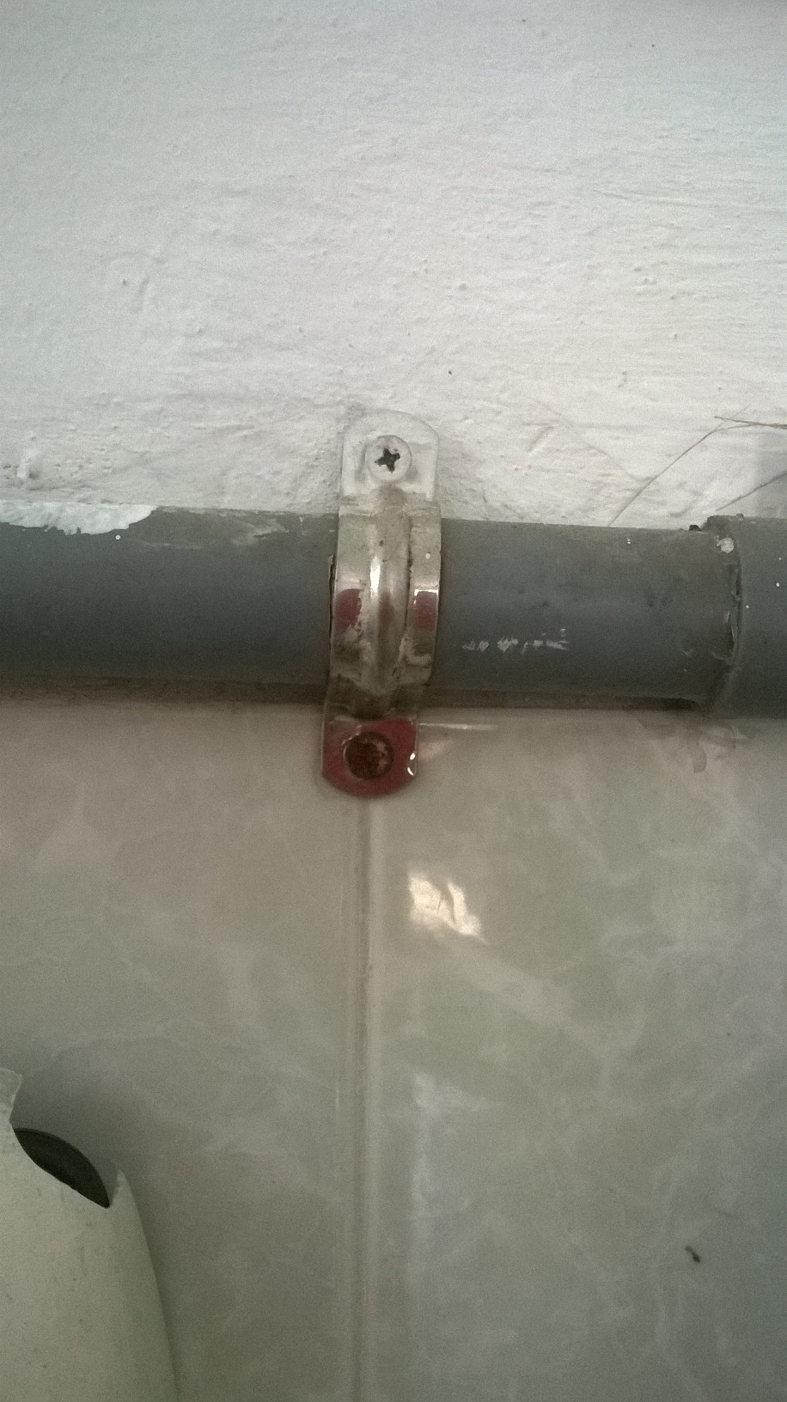
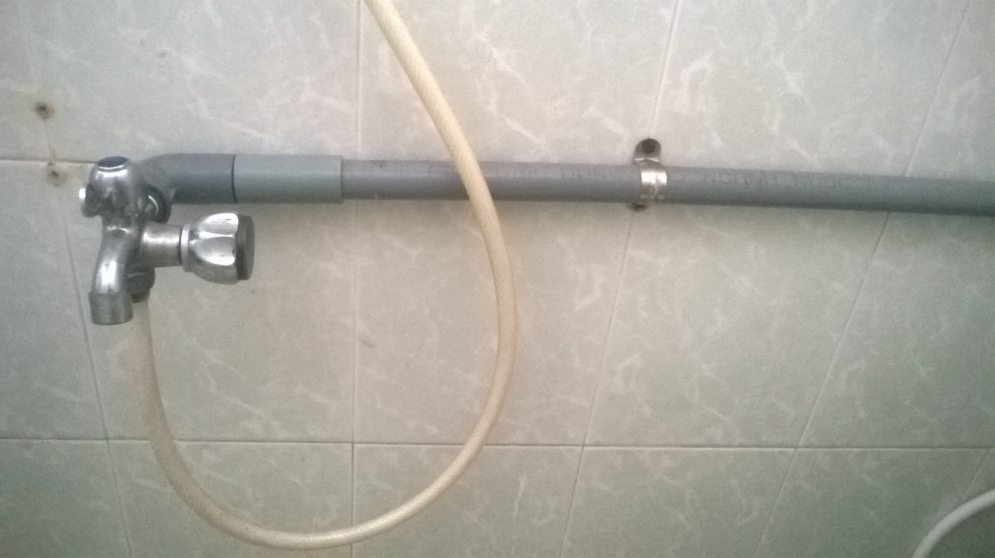
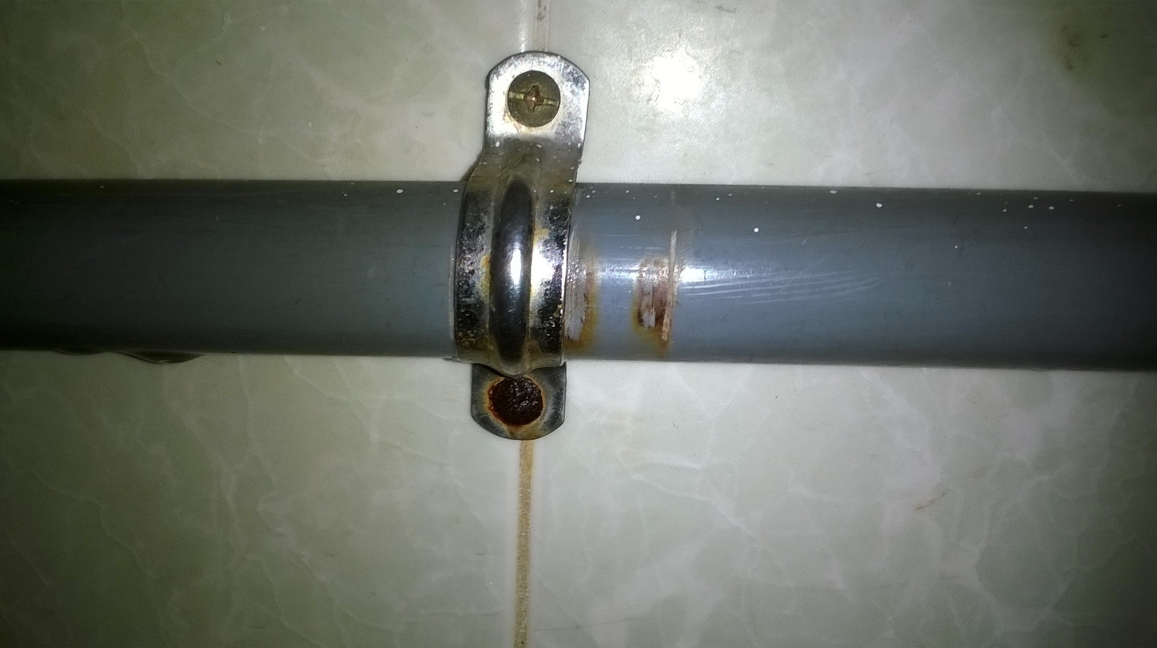
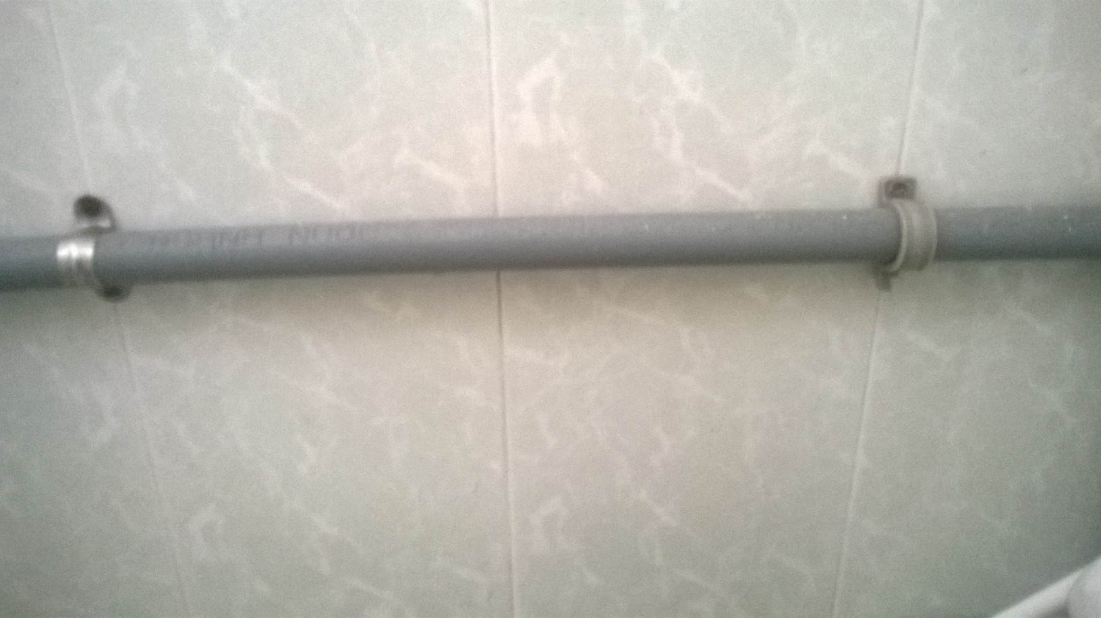
Vòng đai

Slide 3
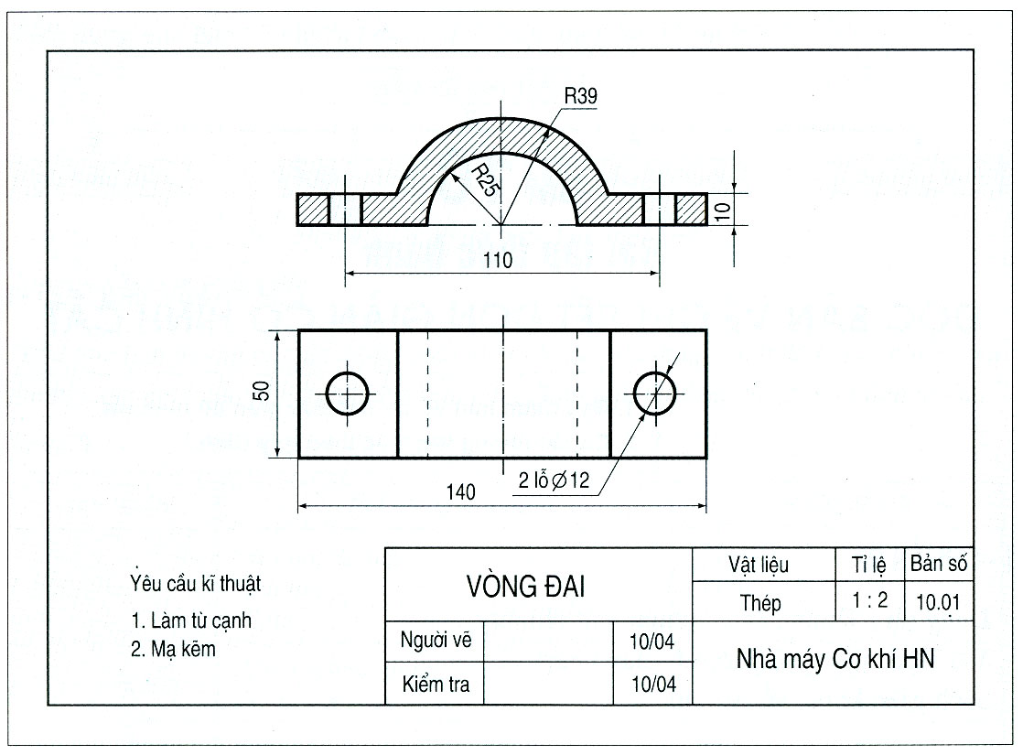
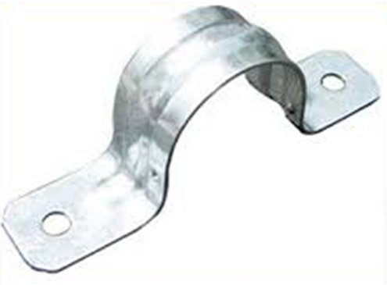
Vậy, bản vẽ vòng đai được đọc như thế nào?
Nhà sản xuất cần chế tạo vòng đai để đáp ứng nhu cầu sử dụng

Slide 4

Bài 10 Bài Tập Thực hành:
ĐỌC BẢN VẼ CHI TIẾT ĐƠN
GIẢN CÓ HÌNH CẮT

Slide 5

MỤC TIÊU BÀI HỌC
1. Đọc được bản vẽ chi tiết đơn giản có hình cắt.
2. Có tác phong làm việc theo quy trình.

Slide 6
I. CHUẨN BỊ:
(SGK/ 33)
Dụng cụ: thước, êke, compa, bút chì, tẩy…
Vật liệu: Giấy vẽ khổ A4, giấy nháp…
Sách giáo khoa, vở bài tập…

Slide 7
II. NỘI DUNG
Bước 1: Đọc bản vẽ chi tiết vòng đai (h.10.1)

Slide 8
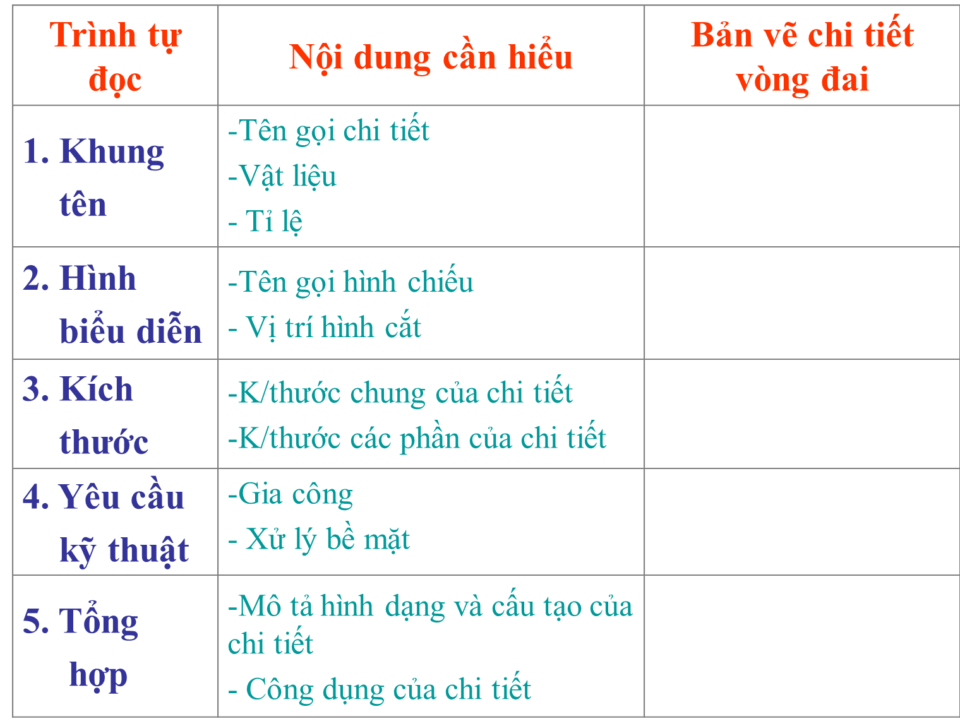
Bước 2: Ghi các nội dung cần hiểu vào mẫu như bảng 9.1

Slide 9
III. CÁC BƯỚC TIẾN HÀNH
Bước 2: Kẻ bảng mẫu như 9.1vào bài làm và ghi phần trả lời vào bảng
Bước 1: Đọc bản vẽ vòng đai theo trình tự
1. Khung tên
2. Hình biểu diễn
3. Kích thước
4. Yêu cầu kỹ thuật
5. Tổng hợp

Slide 10
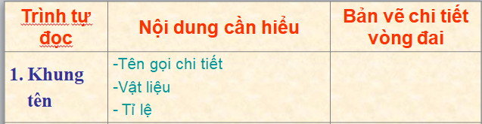
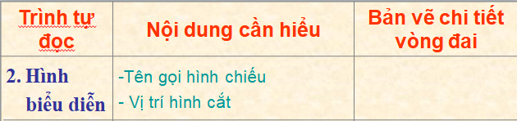
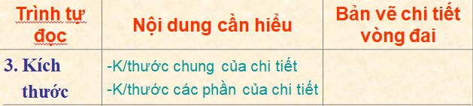
Chiếu cao
Hình cắt ở hình chiếu đứng
Kích thước chung
Vòng đai
Kích thước các phần
Hình chiếu bằng
Chiếu rộng
- Thép
- 1:2
Chiếu dài
140, 50, R39
Hình chiếu bằng
- 110, 10, Φ12, R25
- Hình chiếu đứng

Slide 11
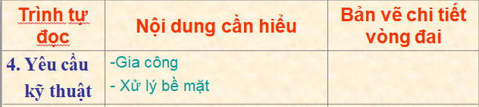
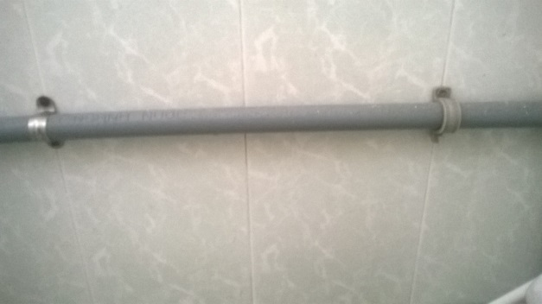
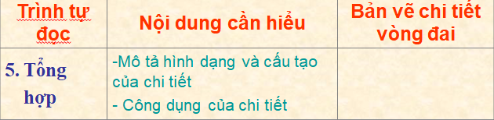
Hai bên là hình hộp chữ nhật có lỗ
Mô tả hình dạng và cấu tạo của chi tiết
Hình hộp chữ nhật
Hình trụ
Nửa hình trụ rỗng
Ghép nối hình trụ với chi tiết khác
Công dụng
Làm tù cạnh
Mạ kẽm
Xử lý bề mặt
Gia công
Phần giữa là nửa hình trụ rỗng, 2 bên hình hộp chữ nhật có lỗ.
Ghép hình trụ với chi tiết khác.

Slide 12
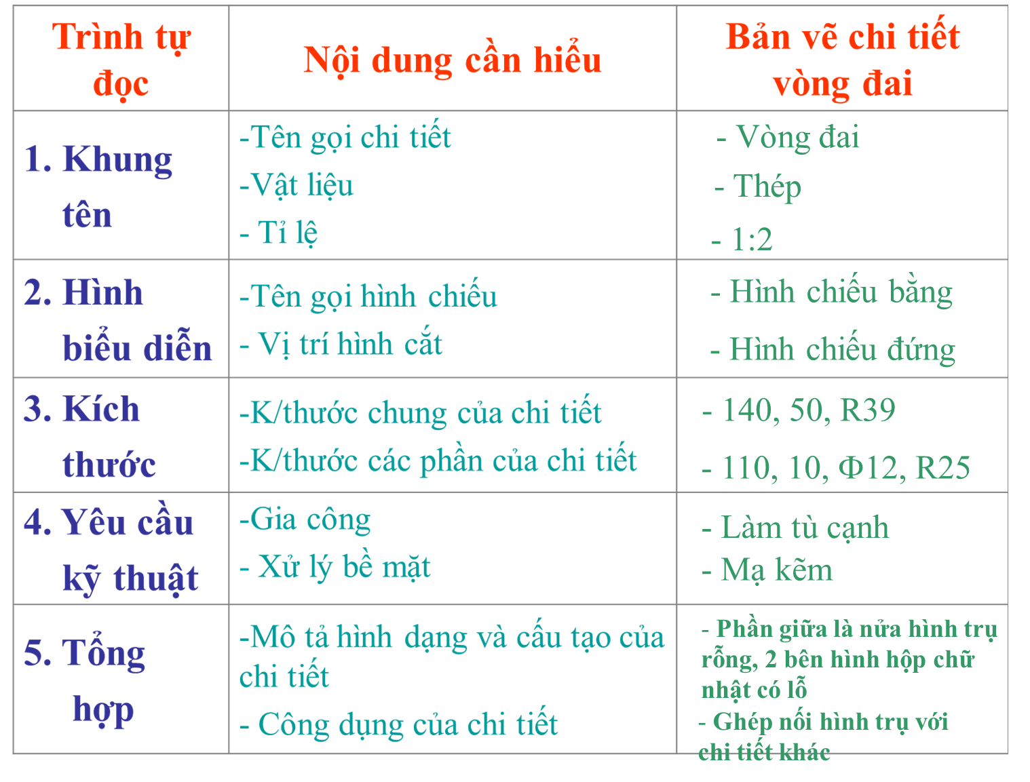
ĐÁP ÁN

Slide 13
BÀI TẬP CỦNG CỐ
BÀI TẬP CỦNG CỐ
BÀI TẬP CỦNG CỐ
Câu 2: Trong bản vẽ tỉ lệ 1:2 có nghĩa là:
Câu 3: Trình tự đọc bản vẽ chi tiết là:
Câu 1: Kích thước trên bản vẽ được tính theo
đơn vị:
Kích thước bản vẽ phóng to gấp 2 lần kích thước vật thể.
Kích thước bản vẽ thu nhỏ gấp 2 lần kích thước vật thể.
Kích thước bản vẽ bằng với kích thước vật thể.
Kích thước bản vẽ phóng to gấp 1/2 lần kích thước vật thể.
Khung tên, kích thước, hình biểu diễn, yêu cầu kỹ thuật, tổng hợp.
Tổng hợp, hình biểu diễn, kích thước, yêu cầu kỹ thuật, khung tên.
Khung tên, hình biểu diễn, kích thước, yêu cầu kỹ thuật, tổng hợp.
Tổng hợp, kích thước, hình biểu diễn, yêu cầu kỹ thuật, khung tên.
mm
cm
dm
m

Slide 14


HƯỚNG DẪN VỂ NHÀ
Học thuộc bài học hôm nay.
Chuẩn bị bài 11: “ Biểu diễn ren”
+ Tìm hiểu quy ước vẽ ren?
+ Sưu tầm những chi tiết có ren mà em có.

